Slide 1

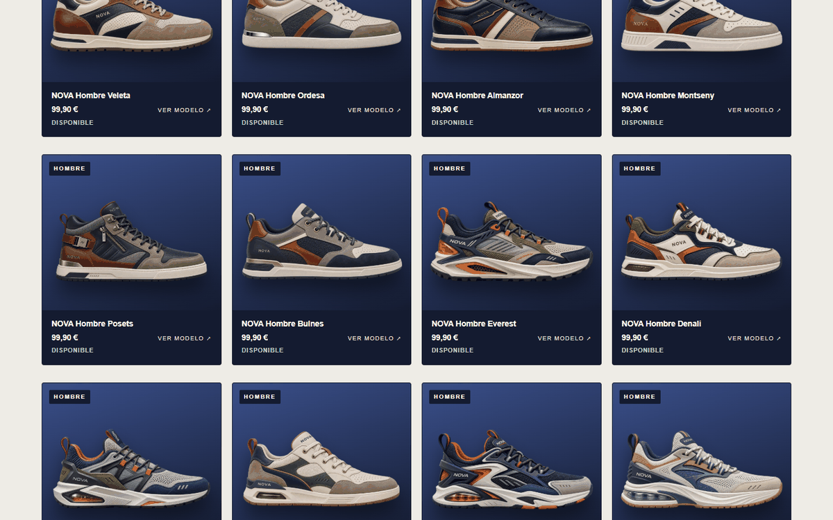
PROYECTO INTERMODULAR · 2.º DAM
NOVA Sneakers
Digitalizar una fábrica de zapatillas: de la web al taller
▪ Vende modelos de catálogo y pedidos personalizados (Custom) para clubes y equipos.
▪ Necesita presencia digital, gestionar la venta hasta la fabricación y tratar los pedidos Custom.
▪ El encargo: actuar como una consultora y montar una primera solución integrada.
Catálogo en Edge, 13/11: 06_Intermodular/evidencias/regresion-final/05_web/capturas_interfaces/
SO024 · Club Halcones · Runner X · 40 pares · tallas 38–46
Omar · Álvaro · Berme
NOVA Sneakers · Proyecto intermodular · 2.º DAM
1 / 15 · 1:00
Notes:
Buenos días. Somos Omar, Álvaro y Berme, y os presentamos NOVA Sneakers. NOVA es una fábrica de zapatillas que vende modelos de catálogo y, sobre todo, pedidos personalizados para clubes. El enunciado nos pide actuar como una consultora: dar a la fábrica presencia digital, gestionar sus ventas y fabricación, y procesar los pedidos Custom. Para que todo tenga sentido hemos seguido un mismo pedido en todos los bloques: el SO024 del Club Halcones, 40 pares de Runner X de la talla 38 a la 46. Os contaremos qué hemos hecho, cómo lo hemos probado y también qué falta. [1:00]

Slide 2
02 · LA SOLUCIÓN
Cinco piezas y un mismo pedido
INTERFACES
Web
Catálogo de 100 modelos, ficha y solicitud Custom. Ampliaciones: tienda, panel y portal del trabajador.
SGE
Odoo
Núcleo de ventas, fabricación, entrega y factura.
ACCESO A DATOS
PostgreSQL + Java
La base calcula importes, stock y auditoría; Java pide y consulta con roles.
PSP
Procesos
Un padre y tres hijos procesan la exportación del pedido Custom.
PYTHON
Datos y dashboard
12 reglas de calidad, 20 KPIs, análisis y Streamlit cada 60 s.
136/136 · 114/114
PENDIENTE (Berme)
SQL 123 · Java 47/47
27/27
265 pruebas
Hilo conductor en todos los bloques: el pedido SO024 del Club Halcones.
NOVA Sneakers · Proyecto intermodular · 2.º DAM
2 / 15 · 0:45
Notes:
La solución tiene cinco piezas. La web es la cara pública. Odoo, según el enunciado, es el núcleo del negocio; lo tenemos pendiente y lo diremos claramente. Acceso a Datos tiene dos partes: una base PostgreSQL donde los cálculos importantes los hace la propia base, y una aplicación Java que la usa. PSP procesa el pedido Custom con varios procesos. Y Python analiza los datos y los enseña en un dashboard. Lo importante es que las cinco hablan del mismo pedido. [0:45]

Slide 3
03 · ARQUITECTURA
Cuatro clientes, una base y dos exportaciones
Web y tienda
navegador
/api/tienda
servidor-admin
Node + Express
solo en 127.0.0.1:3000
login único del personal
PostgreSQL
14 tablas · 10 triggers
importes · stock · auditoría
Cada usuario de conexión pasa con SET ROLE
a un rol con los permisos justos
Panel de administración
navegador · admin
/api/admin
tienda_nova
web_nova
panel_lectura
panel_reparto
portal_
trabajador
Portal del trabajador
navegador · trabajador
/api/trabajador
Aplicación Java Swing
JDBC
java_nova → SET ROLE nova_admin / comercial / trabajador
script 15 · 1 CSV
script 16 · 5 CSV
La integración es por archivos CSV y procedimientos documentados, como permite el enunciado (IM-ITG-07).
Odoo
ventas y fabricación · PENDIENTE
PSP
padre + 3 hijos → ficha
Python
Streamlit cada 60 s
NOVA Sneakers · Proyecto intermodular · 2.º DAM
3 / 15 · 1:15
Notes:
Aquí se ve cómo se conectan las piezas. El navegador nunca habla con la base: pide a un servidor Node que solo escucha en este ordenador, y ese servidor entra con un usuario sin permisos que pasa a un rol con lo justo: solo lectura para el panel, el del portal del trabajador o el de la tienda. El personal entra por un login único: el administrador va al panel, el trabajador al portal, y un comercial no tiene panel web. La aplicación Java entra con otro usuario y pasa al rol del empleado que ha iniciado sesión. Desde la base salen dos exportaciones: un CSV con la ficha de fabricación para PSP y cinco CSV para Python. El enunciado permite integrar con ficheros y dice que se evalúa la coherencia de los datos, no la complejidad de la arquitectura. [1:15]

Slide 4
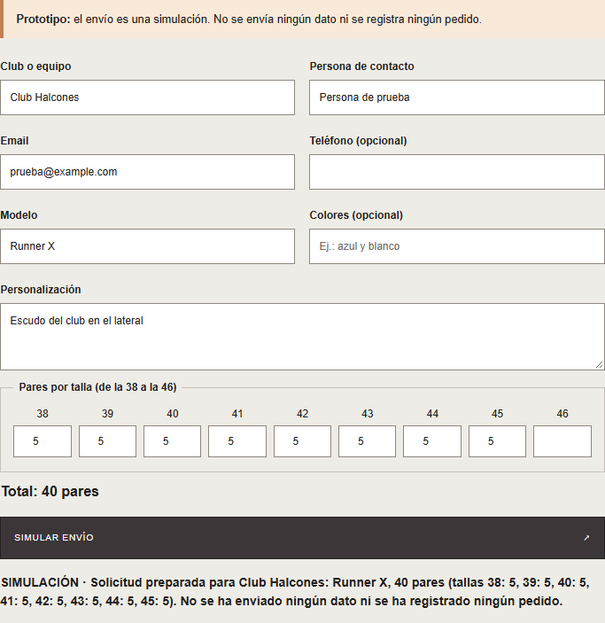
04 · INTEGRACIÓN
Recorrido del pedido SO024
1
Web
Solicitud Custom de Club Halcones
SIMULACIÓN
2
Odoo
Pedido de venta y fabricación
PENDIENTE
3
PostgreSQL · 18
Cliente, Runner X y sus 9 SKU
PROVISIONAL
4
Java
Crear y confirmar: 40 pares · 9 líneas · 3.996 €
PROVISIONAL
5
Script 15 → PSP
Ficha del taller: 9 tallas · 40 pares
CÓDIGO 0
6
Script 16 → Python
1 pedido de 9 líneas en el dashboard
1 PEDIDO
Captura real: 01_Interfaces/evidencias/web/capturas/escritorio_06_custom_simulacion.png
Fuente: 06_Intermodular/evidencias/regresion-final/06_so024_provisional/ (13/11). Faltan 7 datos por acordar.
NOVA Sneakers · Proyecto intermodular · 2.º DAM
4 / 15 · 1:30
Notes:
Este es el recorrido del pedido común. En la web, el club pide 40 pares de Runner X; la web no envía nada, es un prototipo, como permite el enunciado. Después iría Odoo, que está pendiente. En PostgreSQL cargamos el cliente y el modelo, y desde Java creamos y confirmamos SO024: la base calcula 3.996 euros y descuenta cada talla una sola vez, y la auditoría guarda quién lo hizo. Exportamos la ficha, PSP la procesa con sus tres hijos y termina con código 0, y Python lo cuenta como un pedido de 9 líneas, no como nueve pedidos. Ojo: estos datos son provisionales; faltan siete datos por acordar, como el reparto por talla y el precio. [1:30]

Slide 5
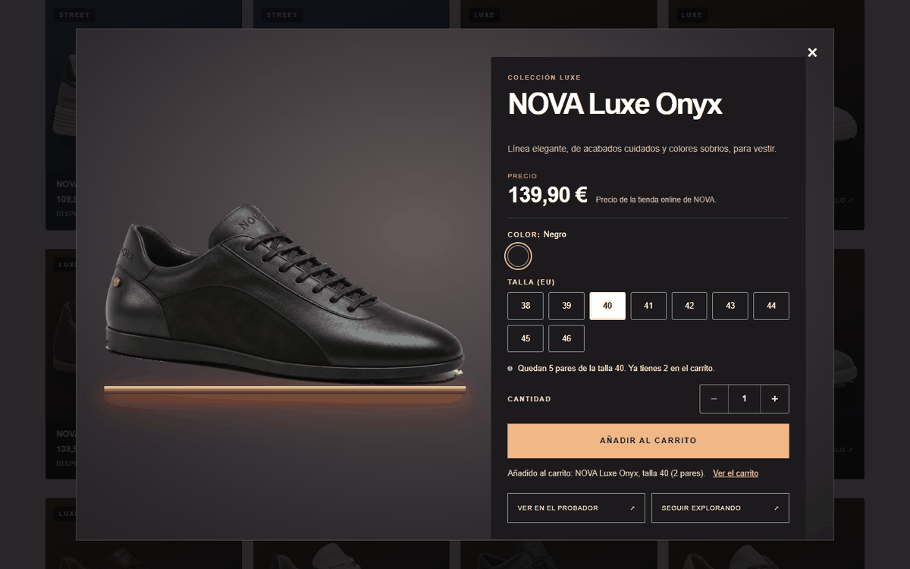
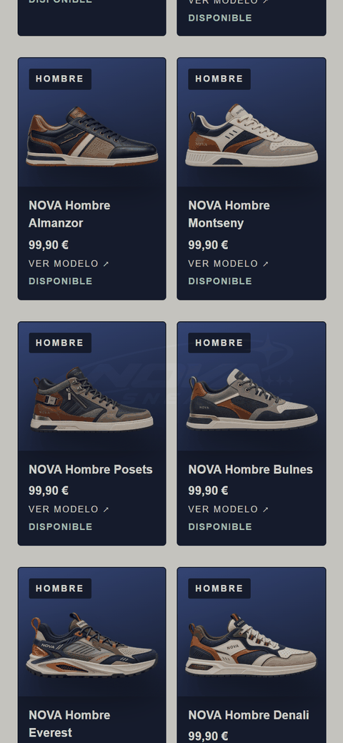
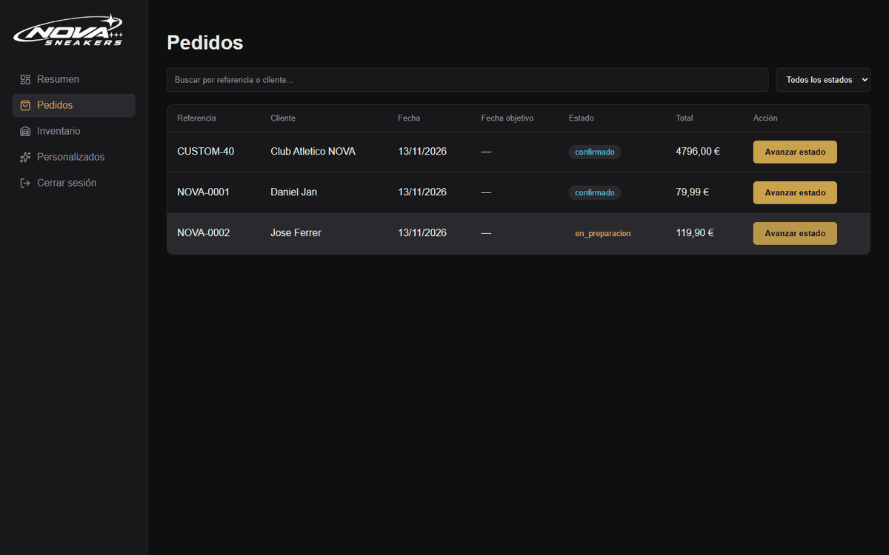
05 · INTERFACES
Una web responsive y accesible
▪ Las cinco partes que pide el enunciado; 100 modelos con precio, descripción y tallas.
▪ Responsive: CSS Grid y media queries, probada en 11 anchos de 320 a 1440 px.
▪ Accesible: WCAG 2.1 AA, axe sin violaciones, 212/212 contrastes y Lighthouse 100 (11/11).
▪ Custom: validación y suma de pares; el envío es una simulación.
▪ Ampliaciones no pedidas: tienda con pago simulado, panel de administración y portal del trabajador, con un login único.
01_Interfaces/evidencias/tienda/capturas-2026-11-13/
móvil, 390 px
01_Interfaces/evidencias/portal-trabajador/capturas/
NOVA Sneakers · Proyecto intermodular · 2.º DAM
5 / 15 · 1:00
Notes:
La web tiene inicio, catálogo, ficha de producto, servicio Custom y una parte corporativa con contacto. Es responsive: el catálogo pasa de cuatro columnas a dos en el móvil con una media query, y la hemos probado en once anchos. Para la accesibilidad seguimos WCAG 2.1 nivel AA: etiquetas en todos los campos, foco visible, mensajes que lee el lector de pantalla y contraste suficiente. El formulario Custom valida los datos y suma los pares, pero no envía nada: lo dice en pantalla. La tienda online, el panel y el portal del trabajador son ampliaciones; las presentamos como tales. [1:00]

Slide 6
06 · ODOO
Lo que pide el enunciado
▪ Odoo es el núcleo: venta → fabricación → entrega → factura.
▪ PSP y la base de datos son auxiliares: no sustituyen a Ventas ni a Fabricación.
▪ Estado: pendiente (Berme). Todavía no hay evidencias.
▪ Conector de Berme: está en el servidor, pero desactivado; no se ha probado contra ningún Odoo.
▪ Esta diapositiva se sustituye por capturas reales cuando existan.
Lo que pide la rúbrica | Estado
Ubuntu y Odoo instalados y documentados | Pendiente
Compañía, usuarios y roles | Pendiente
Cliente y contacto (Club Halcones) | Pendiente
Presupuesto y pedido de venta SO024 | Pendiente
Fabricación: lista de materiales y orden | Pendiente
Inventario, entrega y factura | Pendiente
Trazabilidad con capturas y backup | Pendiente
NOVA Sneakers · Proyecto intermodular · 2.º DAM
6 / 15 · 0:45
Notes:
Odoo es, según el enunciado, el núcleo de toda la solución: la venta empieza ahí y de ella salen la fabricación, la entrega y la factura. Nuestra parte de PSP y de base de datos es auxiliar y no lo sustituye. Ahora mismo esta parte está pendiente y no tenemos evidencias que enseñaros. Lo que falta es la instalación documentada, la configuración de la empresa, el pedido SO024 con su fabricación y su factura, y la copia de seguridad. El conector de Odoo que escribió Berme está en el servidor, pero desactivado: no se ha probado contra ningún Odoo. [PENDIENTE (Berme): sustituir esta diapositiva y esta nota por las evidencias reales.] [0:45]

Slide 7
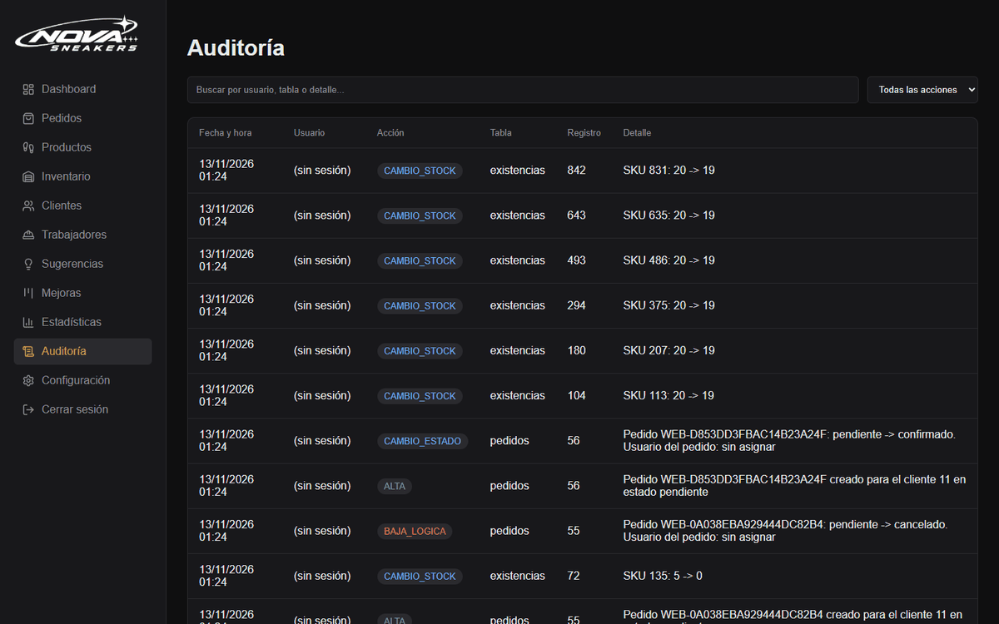
07 · ACCESO A DATOS · POSTGRESQL
La base manda: importes, stock y auditoría
▪ 14 tablas: modelo → variante → SKU → existencias, y pedidos con sus líneas.
▪ 10 triggers: importes, stock al confirmar y al cancelar, y auditoría.
▪ El stock se descuenta una sola vez y nunca queda negativo, ni con dos confirmaciones a la vez.
▪ La auditoría sabe quién firma cada cambio y se deshace con un ROLLBACK.
▪ Batería SQL: 123 PASS, 0 FAIL y 1 error previsto (13/11).
log_eventos desde el panel: 01_Interfaces/evidencias/tienda/capturas-2026-11-13/panel_15_auditoria…png
NOVA Sneakers · Proyecto intermodular · 2.º DAM
7 / 15 · 1:15
Notes:
En la base de datos tomamos una decisión clara: lo importante lo calcula PostgreSQL, no las aplicaciones. Cuando se añade una línea, un trigger calcula el subtotal y otro recalcula el total del pedido desde cero. El stock se descuenta al confirmar, y una marca en cada línea impide descontarlo dos veces. Si dos personas confirman a la vez el último par, la comprobación va dentro del propio UPDATE y la segunda recibe «stock insuficiente». Cada cambio queda en la tabla de auditoría con el usuario que lo hizo, y si la transacción se deshace, el evento también desaparece. [1:15]

Slide 8
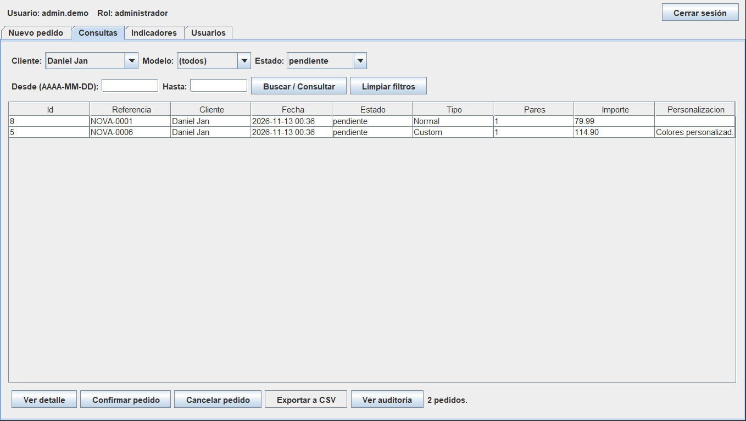
08 · ACCESO A DATOS · JAVA/JDBC
La aplicación pide, la base decide
▪ Swing con inicio de sesión y pestañas según el rol.
▪ PreparedStatement, filtros combinables y transacciones con ROLLBACK.
▪ Dos barreras: la matriz de permisos en Java y SET ROLE en PostgreSQL.
▪ TXT de actividad, JSON de usuarios sin contraseñas y CSV de la consulta.
▪ Pruebas: 47 de 47; ventanas Swing, 76 de 76 (13/11).
02_Acceso_Datos/evidencias/java-swing/06-admin.demo-consulta-filtrada.png (13/11)
NOVA Sneakers · Proyecto intermodular · 2.º DAM
8 / 15 · 1:00
Notes:
La aplicación Java crea pedidos con varias líneas en una sola transacción, los confirma o cancela y hace consultas con filtros que se pueden combinar; si un filtro está vacío, no filtra. Todos los valores van como parámetros. Los permisos se comprueban dos veces: en Java, y en la base, porque la conexión cambia al rol del usuario. Las pruebas se saltan Java a propósito y la base sigue negándolo. Además, Java escribe un TXT de actividad, un JSON de usuarios sin contraseñas y un CSV igual que la tabla. [1:00]

Slide 9
09 · PSP
Un proceso padre y tres hijos
▪ Validador → analizador de tallas → generador de la ficha, cada uno en su proceso.
▪ Datos por stdin y stdout a través del padre; errores por stderr.
▪ Un hilo por tubería y espera máxima de 10 s por hijo.
▪ Códigos 0, 1, 2 y 3: si un paso falla, no se lanza el siguiente.
▪ Pruebas: 27 de 27; con el CSV de SO024 (provisional), código 0.
==================================================
NOVA SNEAKERS - FICHA AUXILIAR PARA TALLER
==================================================
Pedido: CUSTOM-40
Cliente: Club Atletico NOVA
Datos exportados: custom40_fabricacion_psp.csv
Personalizacion:
Club Atletico NOVA: logo bordado y numeracion en el talon
Pares por modelo, color y talla:
Modelo Color Talla Pares
NOVA Velocity Rojo 40 10
NOVA Velocity Rojo 41 10
NOVA Velocity Rojo 42 10
NOVA Velocity Rojo 43 10
Pares por talla:
Talla 40: 10 pares
Talla 41: 10 pares
Talla 42: 10 pares
Talla 43: 10 pares
TOTAL: 40 pares
--------------------------------------------------
Documento auxiliar generado por PSP a partir de
una exportacion del pedido. No sustituye a la
orden de fabricacion de Odoo.
==================================================
Archivo real: 03_PSP/evidencias/ficha_taller_CUSTOM-40.txt
NOVA Sneakers · Proyecto intermodular · 2.º DAM
9 / 15 · 1:15
Notes:
PSP es un subsistema auxiliar: no sustituye a Odoo ni escribe en la base. El proceso padre lanza tres programas Java con ProcessBuilder. Les pasa los datos por la entrada estándar y lee lo que devuelven; los errores llegan por la salida de error. Usamos un hilo por cada tubería porque, si se llenan, el padre y el hijo se quedan bloqueados. Cada hijo tiene diez segundos; si no termina, se cancela. Después de cada paso, el padre mira el código de salida y que la respuesta hable del mismo pedido, y solo entonces sigue. El resultado es esta ficha para el taller. [1:15]

Slide 10
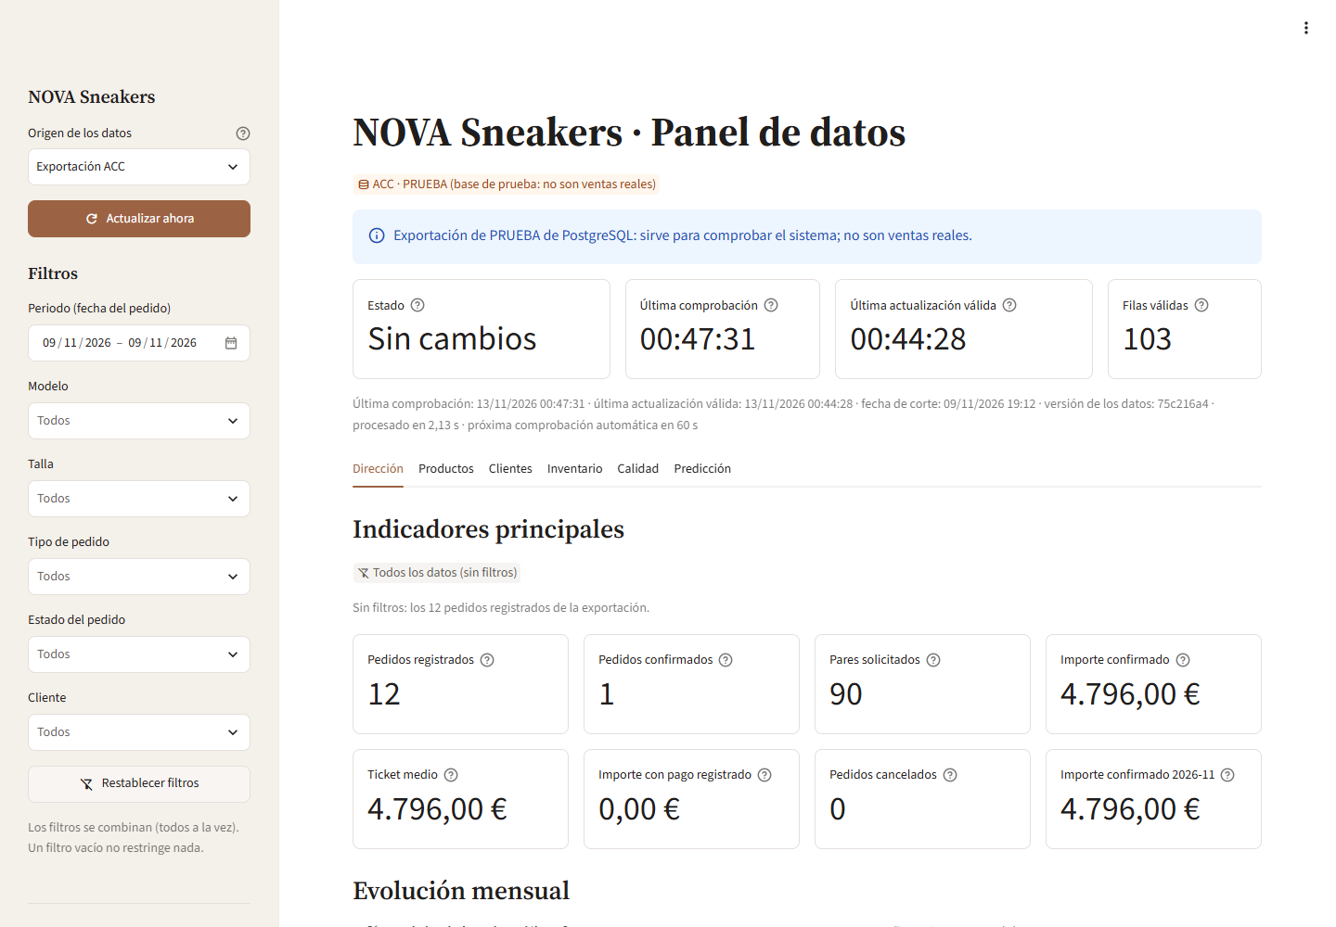
10 · PYTHON
Datos fiables, conclusiones honestas
▪ 12 reglas de calidad: un pedido se analiza entero o no se analiza.
▪ 20 KPIs, conciliados con SQL (y el caso N: 17 de 17 cifras).
▪ Bootstrap, RFM, KMeans (k = 4) y predicción frente a un baseline.
▪ Streamlit: cada 60 s, 4 estados y 6 filtros (también cliente) que se mantienen.
▪ 265 pruebas. Con la exportación de prueba, lo avanzado sale NO CALCULABLE.
Caso K (13/11): 3.er ciclo de 60 s en Edge, datos de PRUEBA (evidencias/dashboard/caso_k_3…)
NOVA Sneakers · Proyecto intermodular · 2.º DAM
10 / 15 · 1:15
Notes:
Python lee los cinco CSV que exporta la base y los pasa por doce reglas de calidad; si una línea es mala, se aparta su pedido entero, para no contar pedidos a medias. Con los datos válidos calcula veinte KPIs, que comprobamos contra SQL. Hicimos estadística con bootstrap, segmentación RFM y KMeans y una predicción de la demanda. Somos honestos con los resultados: la regresión no mejora claramente al método base, y lo decimos. El dashboard vuelve a leer y validar los datos cada minuto y, si llega un archivo roto, no enseña cifras a medias. Los filtros, también el de cliente, se mantienen al refrescar. La captura es del 13/11: el tercer ciclo de 60 s con el dashboard abierto en Edge sin tocarlo, con la exportación de PRUEBA. [1:15]

Slide 11
11 · PRUEBAS
Todo medido con archivos de resultados
Bloque | Resultado | Fecha
SQL: scripts 01–23 y batería 09–16 | 123 PASS · 0 FAIL · 1 error previsto | 13/11
Java: PruebasRubrica · ventanas Swing | 47 / 47 · 76 / 76 | 13/11
PSP (PruebasPsp) | 27 / 27 | 13/11
Python: unittest · salidas de main.py | 265 OK · 93 salidas comparadas | 13/11
Web: interfaces · web completa · mejoras | 136/136 · 114/114 · 81/81 | 13/11
Edge: compra · reparto · login y portal | 139/139 · 29/29 · 82/82 | 13/11
Node: panel · tienda · portal; SQL tienda | 23/23 · 39/39 · 24/24; 55/55 | 13/11
SO024 de punta a punta (provisional) | 40 pares · 9 líneas · 3.996 € · PSP 0 | 13/11
Lighthouse | Accesibilidad 100 | 11/11
Fuentes: 06_Intermodular/evidencias/regresion-final/ (regresión completa del 13/11 sobre el código final) y 01_Interfaces/evidencias/web/lighthouse/ (11/11)
NOVA Sneakers · Proyecto intermodular · 2.º DAM
11 / 15 · 1:00
Notes:
Todo lo que os hemos contado está probado con la regresión completa del 13 de noviembre, sobre el código final, salvo Lighthouse, que es del 11. El único error de la batería SQL es a propósito: comprueba que un rol sin permiso no puede descontar stock. Las pruebas no solo miran que funcione lo bueno: también fuerzan errores, como pagar dos veces, un hijo que no termina, un CSV roto o un trabajador que intenta entrar en el panel. Lo que falta por probar lo tenemos apuntado y os lo contamos ahora. [1:00]

Slide 12
12 · DIFICULTADES
Lo que falló y cómo lo decidimos
La firma de la auditoría se podía falsificar
Ahora la identidad va firmada con HMAC y la base la comprueba.
PSP se colgaba con un CSV grande
Un hilo por tubería y waitFor con un límite de 10 s.
Doble clic y dos usuarios a la vez
Bloqueos en la base: FOR UPDATE y la comprobación de stock dentro del UPDATE.
El portal del trabajador llegó sin login ni roles
Login único, un rol que no escribe en ninguna tabla y dos funciones que firman la auditoría.
Decisión de diseño: integrar con CSV y procedimientos documentados, como permite el enunciado.
NOVA Sneakers · Proyecto intermodular · 2.º DAM
12 / 15 · 0:45
Notes:
Las dificultades nos han enseñado más que lo que salió a la primera. Descubrimos que cualquiera podía hacerse pasar por el administrador en la auditoría, y lo arreglamos firmando la identidad. En PSP, el programa se colgaba con archivos grandes hasta que entendimos cómo se llenan las tuberías. Y el portal del trabajador llegó sin login ni roles: lo pusimos detrás del mismo login que el panel, con un rol propio que no puede escribir en ninguna tabla y dos funciones que dejan la auditoría a nombre del trabajador. [0:45]

Slide 13
13 · LIMITACIONES
Lo que no está terminado, dicho antes de que preguntéis
▪ Odoo está pendiente: es la mitad del recorrido de SO024.
▪ SO024 es provisional: faltan 7 datos por acordar, y Runner X no está en el catálogo de la web.
▪ Python: exportación de PRUEBA (falta la REAL); el aprendizaje automático solo con datos sintéticos, y la regresión no mejora claramente al baseline.
▪ Falta: la prueba de usabilidad con personas, el reparto real y el uso de la IA en la memoria, y el diagrama E-R en imagen.
▪ Es una demo: HTTP local, sesiones en memoria y pago simulado.
NOVA Sneakers · Proyecto intermodular · 2.º DAM
13 / 15 · 0:45
Notes:
Queremos ser claros con lo que no está terminado. Odoo está pendiente, y eso deja a medias el recorrido del pedido común. Los datos de SO024 son provisionales hasta que los acordemos. Python trabaja con una exportación de prueba y el análisis avanzado solo se puede calcular con datos sintéticos. Faltan la prueba de usabilidad con personas, el reparto real y el uso de la IA en la memoria, y el diagrama E-R en imagen. Y la seguridad está pensada para una demostración en local: en producción haría falta HTTPS, sesiones persistentes y una pasarela de pago real. [0:45]

Slide 14
14 · REPARTO DEL TRABAJO
Quién hizo qué [PENDIENTE: lo completan los tres]
Persona | Qué hizo | Qué revisó | Qué cambió del trabajo de otro
Omar | [PENDIENTE] | [PENDIENTE] | [PENDIENTE]
Álvaro | [PENDIENTE] | [PENDIENTE] | [PENDIENTE]
Berme | [PENDIENTE] | [PENDIENTE] | [PENDIENTE]
Los tres podemos explicar todos los módulos: lo hemos ensayado con el mismo simulacro.
Debe coincidir con el punto 9 de la memoria. El número de commits no mide el trabajo.
NOVA Sneakers · Proyecto intermodular · 2.º DAM
14 / 15 · 0:45
Notes:
[PENDIENTE (los tres): lo escribe el equipo. Contadlo tal como fue, aunque no coincida con el plan inicial, y terminad diciendo que los tres podemos responder sobre cualquier parte.] [0:45]

Slide 15
15 · CONCLUSIONES
Un mismo pedido, datos coherentes y pruebas
▪ Un mismo pedido recorre la web, la base, Java, PSP y Python con datos coherentes.
▪ Lo crítico está en la base: importes, stock y auditoría no dependen de la aplicación.
▪ Todo está medido con pruebas, y decimos lo que no funciona.
▪ Siguiente paso: Odoo, el SO024 oficial y la exportación REAL.
Gracias. ¿Preguntas?
NOVA Sneakers · Proyecto intermodular · 2.º DAM
15 / 15 · 0:45
Notes:
Para terminar: hemos construido una solución en la que un mismo pedido se puede seguir por todos los bloques con los mismos datos. Las decisiones importantes están en la base de datos, de forma que ninguna aplicación puede dejar un importe o un stock incoherente. Hemos probado todo y os hemos contado lo que falta: Odoo, cerrar los datos de SO024 y la exportación real. Muchas gracias; estamos listos para vuestras preguntas. [0:45]

